Slide 1
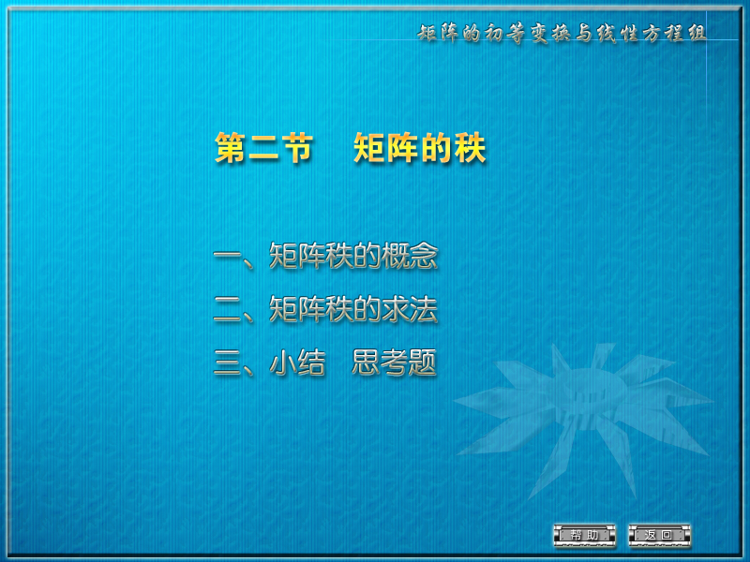

Slide 2

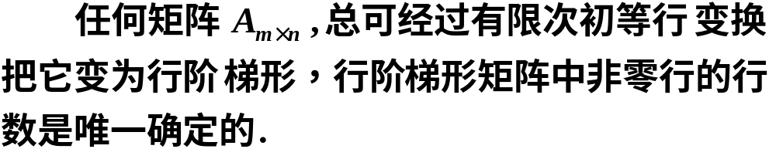
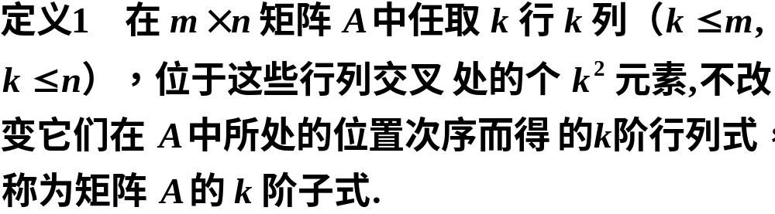
一、矩阵秩的概念
矩阵的秩

Slide 3
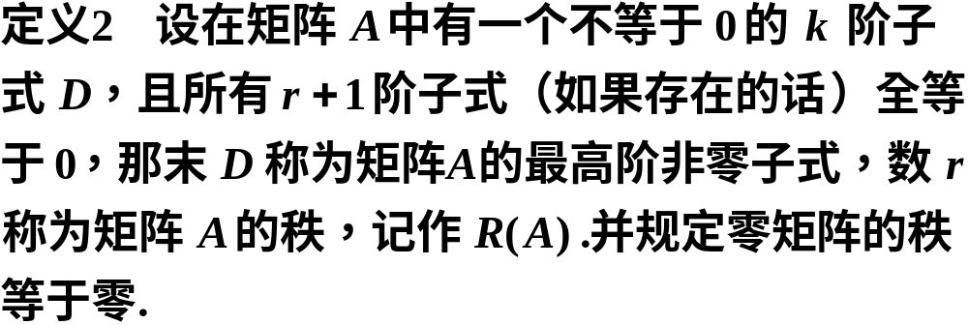
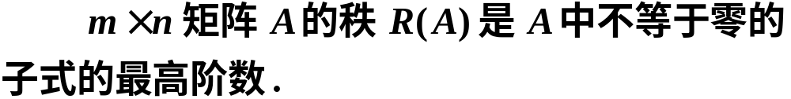



Slide 4
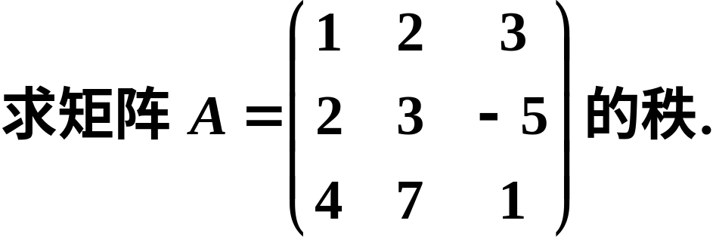
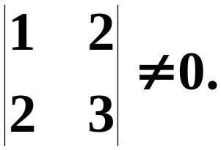



例1
解

Slide 5
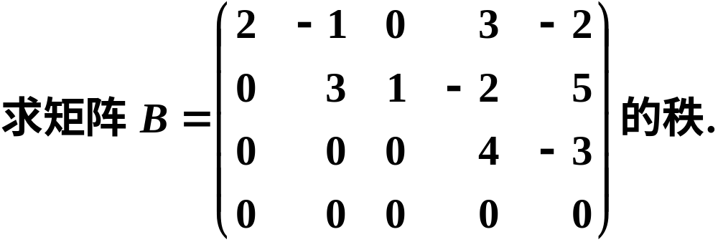
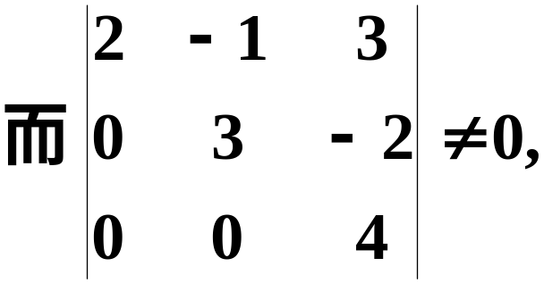

例2
解

Slide 6
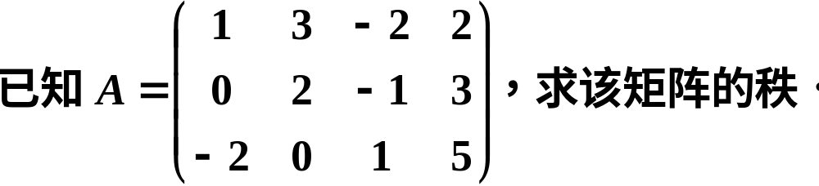
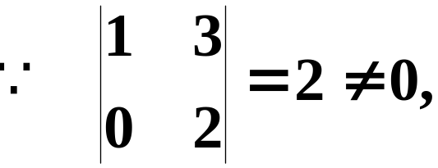
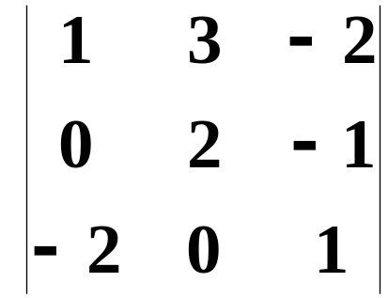
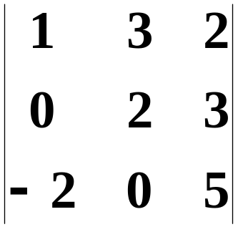
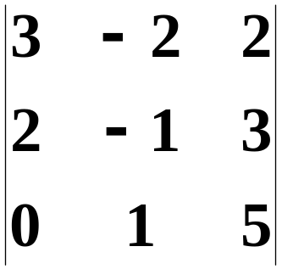
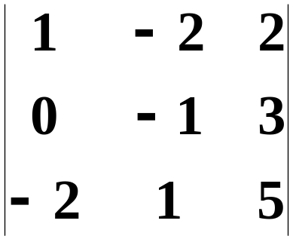





例3
解
计算A的3阶子式，

Slide 7
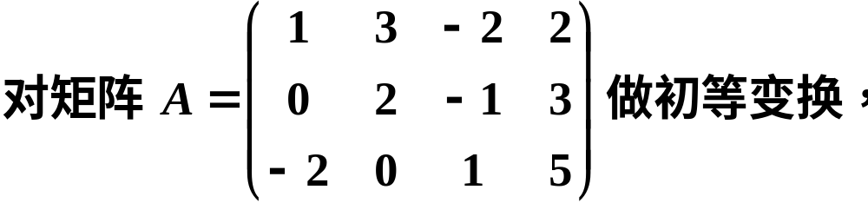
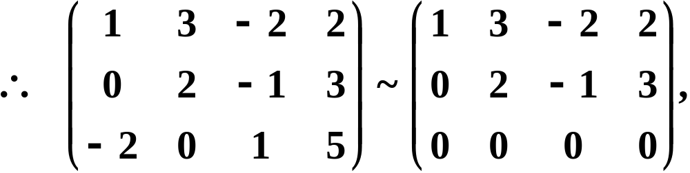
另解
显然，非零行的行数为2，
此方法简单！

Slide 8
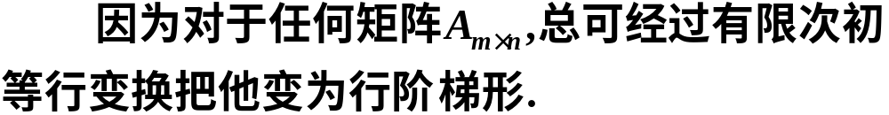
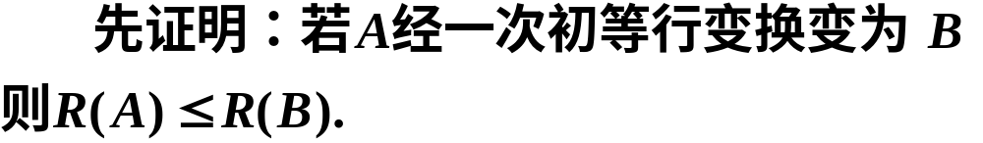
二、矩阵秩的求法
问题：经过变换矩阵的秩变吗？
证

Slide 9


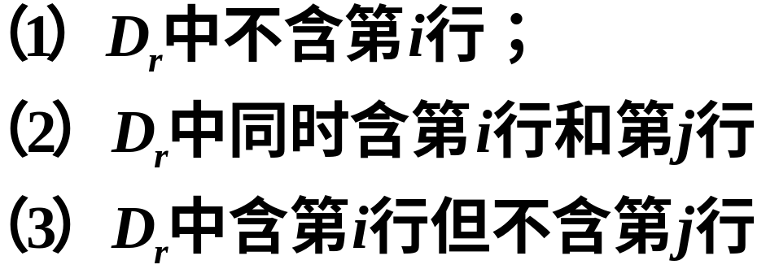

Slide 10
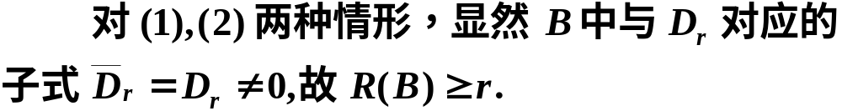

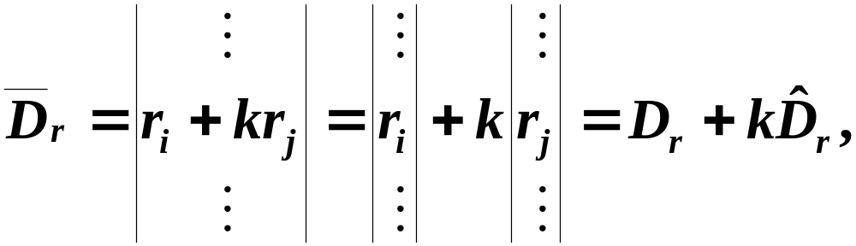

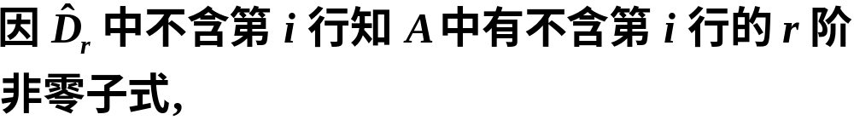


Slide 11




经一次初等行变换矩阵的秩不变，即可知经有限次初等行变换矩阵的秩仍不变．

Slide 12




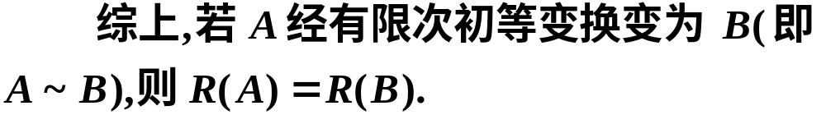
证毕

Slide 13
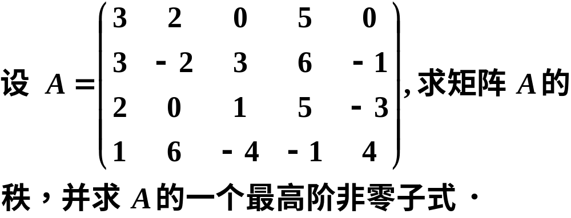
初等变换求矩阵秩的方法：
把矩阵用初等行变换变成为行阶梯形矩阵，行阶梯形矩阵中非零行的行数就是矩阵的秩.
例4
解

Slide 14
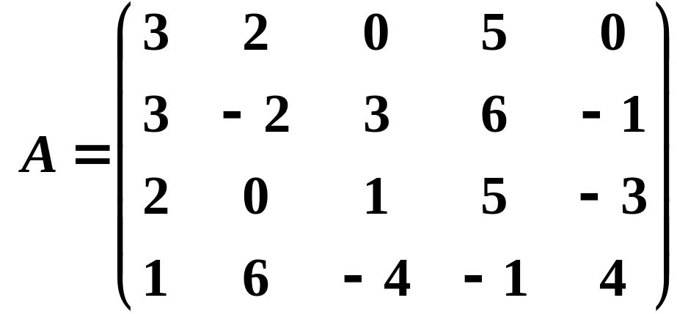
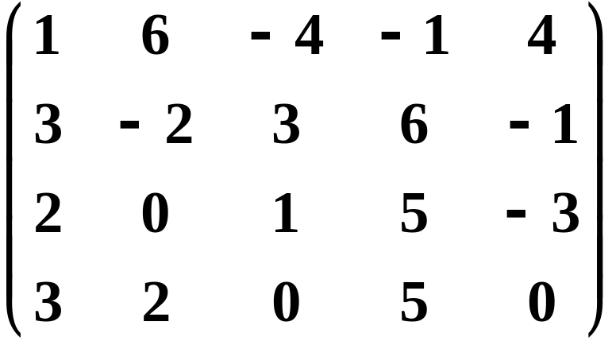


Slide 15
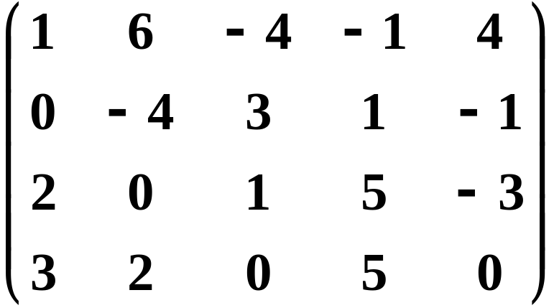
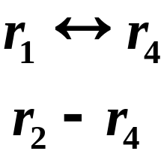

Slide 16
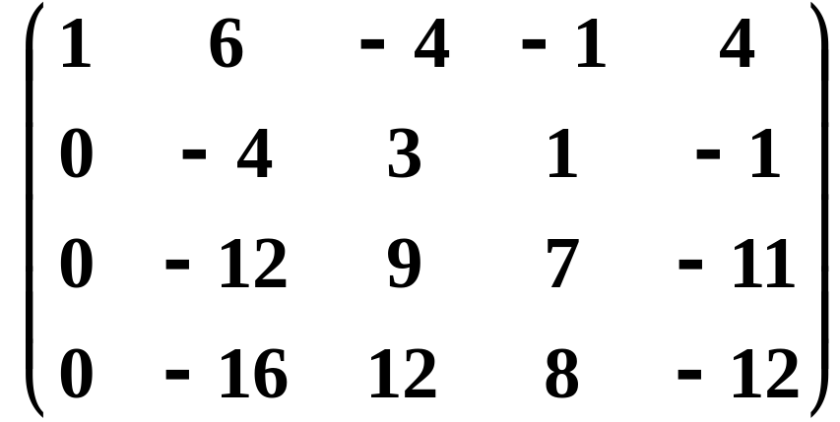
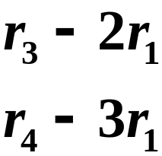

Slide 17
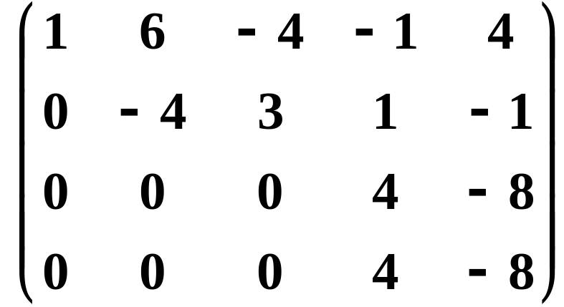


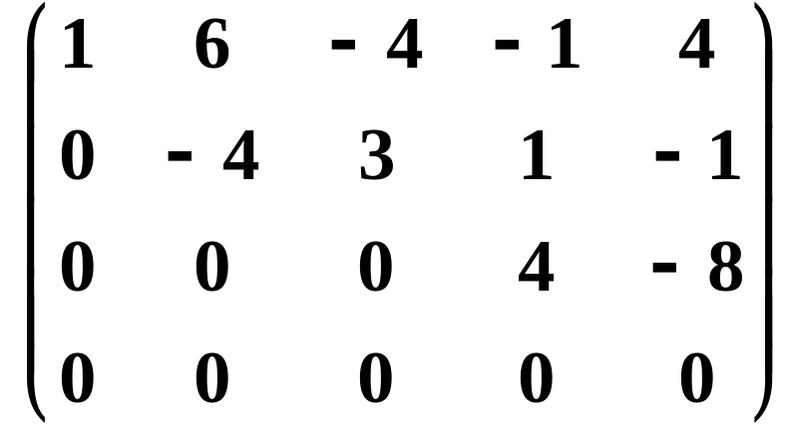


由阶梯形矩阵有三个非零行可知

Slide 18



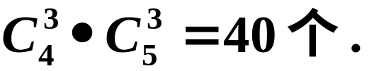

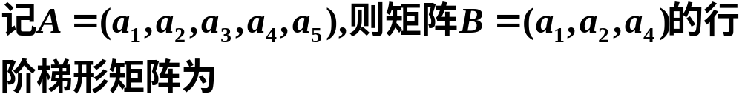
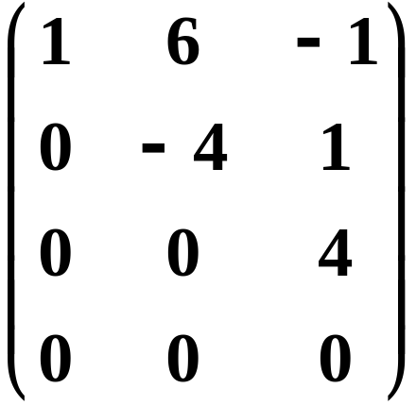


Slide 19


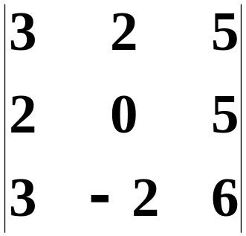
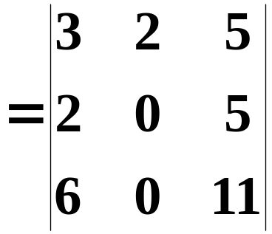
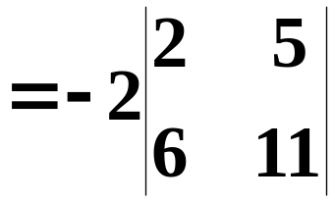


则这个子式便是 的一个最高阶非零子式.

Slide 20



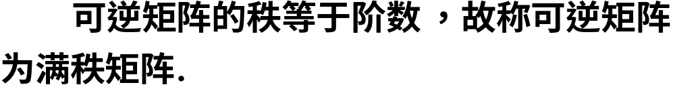


Slide 21
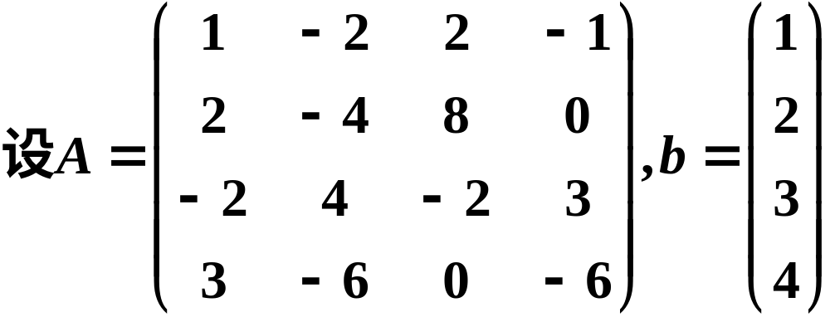

例5
解
分析：

Slide 22
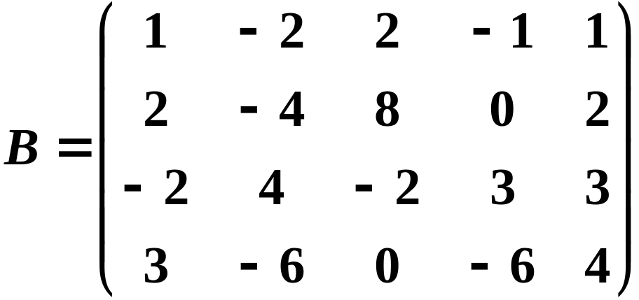
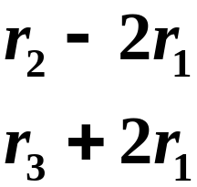
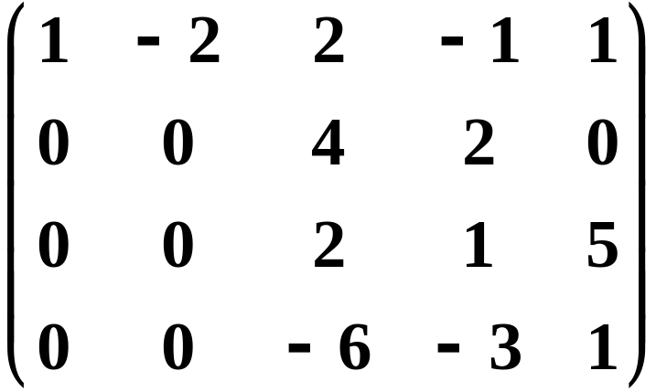


Slide 23
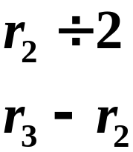
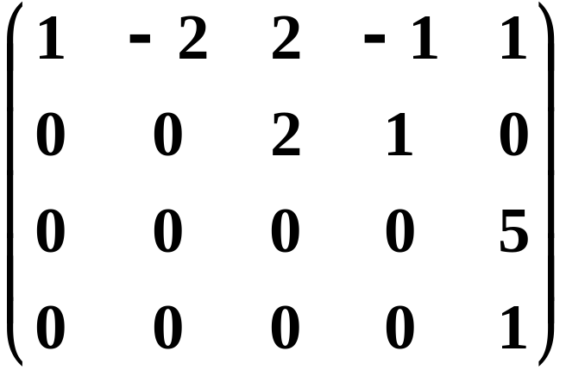

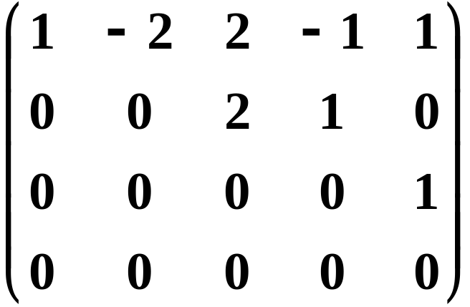



Slide 24
矩阵秩的基本性质
(1)0≤ R(A _{m×n}) ≤min{m , n} ;
(2) R(A) = R (A^{T}) ;
(3)若A ~B,则R(A) = R (B);
(4)若P、Q可逆,则R(PAQ) = R (A);

Slide 25
(5)max{R(A),R (B) } ≤ R(A,B) ≤ R(A) +R (B),特别地,当B = b为列向量时,有
R(A) ≤ R(A,b) ≤ R(A) +1;
(6) R(A + B) ≤ R(A) +R (B) ;
(7) R(AB) ≤min{R(A),R (B)} ;
(8)若A m×n B n×l =o,则 R(A) +R (B) ≤ n.

Slide 26
三、小结
1. 矩阵秩的概念
2. 求矩阵秩的方法
(1)利用定义
(即寻找矩阵中非零子式的最高阶数);
(2)初等变换法
(把矩阵用初等行变换变成为行阶梯形矩阵，行阶梯形矩阵中非零行的行数就是矩阵的秩).

Slide 27
思考题

Slide 28




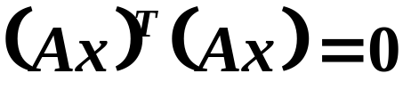



思考题解答
答
相等.
即
由此可知

